Slide 1


Serbest Görev
TÜRKÇE DOĞAL DİL İŞLEME
YARIŞMASI
8 - 9 Ağustos 2024

Slide 2

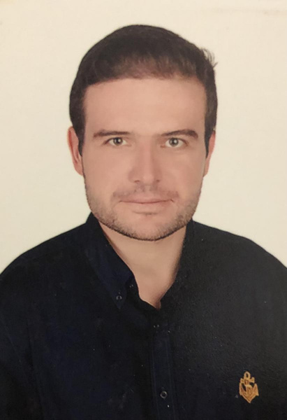
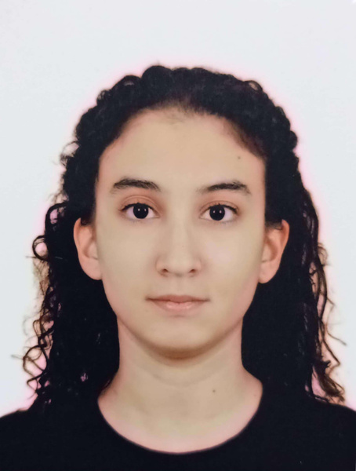
Takım Üyeleri
Emre Şatır
Sena Yüksel
Takım Kaptanı
Danışman
İzmir Katip Çelebi Üniversitesi Bilgisayar Mühendisliği
3.sınıf öğrencisi
İzmir Kâtip Çelebi Üniversitesi Mühendislik ve Mimarlık Fakültesi Bilgisayar Mühendisliği Bölümü’nde Bilgisayar Donanımı Anabilim Dalında Dr. Öğr. Üyesi olarak çalışmaktadır.
Yapay Zeka, Makine Öğrenmesi, Doğal Dil İ̇şleme, Makine Çevirisi uzmanlık alanlarındandır.
Kalite kontrolünü sağlamak ve gerekli iyileştirmeleri önermek başta olmak üzere projenin ilerleyişinde yardım etmektedir.
Yazılım Geliştirici
Görevler:
Proje planlamasını yapmak ve ilerlemeyi takip etmek.
Algoritma tasarımı ve uygulanması
Uygulamanın testlerini gerçekleştirmek, iyileştirme aşamaları

Slide 3
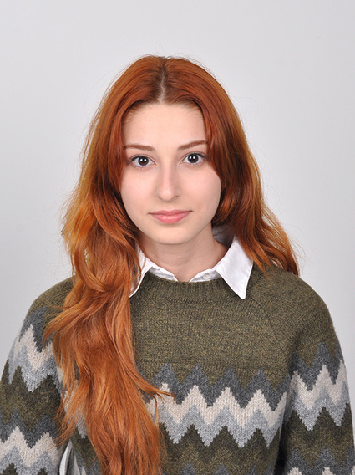
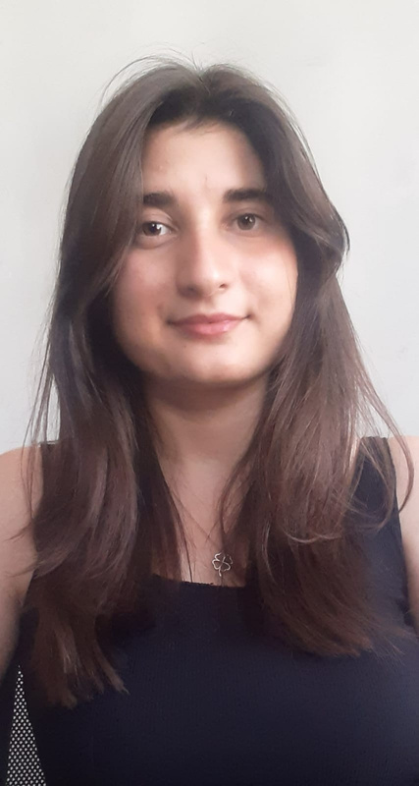
Neziha Beyazıt
Beyza Aydoğmuş
İzmir Katip Çelebi Üniversitesi Bilgisayar Mühendisliği
3.sınıf öğrencisi
İzmir Katip Çelebi Üniversitesi Bilgisayar Mühendisliği
3.sınıf öğrencisi
Görevler:
Veri setinin oluşturulması
Veri işleme adımları
Model oluşturma
Veri Analisti
Görevler:
Kullanıcı arayüzünü tasarlamak.
Kullanıcıların yorumları filtreleyip sıralayabileceği ekranları oluşturmak.
Backend ile entegrasyonu sağlamak.
Uygulama Geliştirici

Slide 4

Problem ne?
Problemimiz, kullanıcıların istedikleri özellikteki ürünleri bulamamaları üzerine kurulmuştur. Detaylandırdığımızda, kullanıcılar bir arama yaptıklarında aldıkları sonuçlar, satıcı tarafından girilen etiketlerin filtrelenmesiyle ortaya çıkmaktadır ve bu etiketler çoğu zaman doğruyu yansıtmamaktadır. Bunun sonucunda, alınan ürünler kullanıcının beklentilerini karşılamamaktadır. Aldığımız bir ürünün beklediğimiz gibi gelmemesi çoğumuzun başına en az bir kere gelmiştir. Bunu önlemek için çoğumuz yorumları okumayı tercih ederiz, ancak burada da büyük bir sorun vardır: Binlerce yorumu kim okuyacak?

Slide 5

Çözüm
Burada yaptığımız çalışma, sizin yerinize aradığınız özellikteki bütün ürünlerin yorumlarını analiz edecektir.
Amacımız, kullanıcının zaman kaybı yaşamasını önlemek ve istediği ürüne olabildiğince çabuk erişebilmesini sağlamaktır.
Özetlemek gerekirse, sistemimiz, ürünü satın alan ve kullanan kullanıcıların deneyimlerine göre sıralama yapacaktır. Bu işlemi yapabilmek için sadece olumlu, olumsuz ve nötr şeklinde filtreleme değil, daha özel bir filtreleme sistemi geliştirdik.

Slide 6

Literatür Taraması
[1] Bu çalışmada, ürünlere yapılan yorumları duygu analizi yöntemleri ile olumlu, olumsuz yada nötr şeklinde sınıflandırıp analiz eden ve buna göre diğer kullanıcılara tavsiye eden yeni bir hibrit tavsiyeci sistem geliştirilmiştir.Bu çalışmada kullanılmak üzere çeşitli e-ticaret sitelerinden yaklaşık 100 bin adet Türkçe yorum toplanmış ve yeni bir Türkçe veri seti üretilmiştir.Çalışmada, özellikle SVM algoritması, kullanıcı tarafından üretilen içeriği sınıflandırmak için kullanılmıştır.Leksikon tabanlı yöntemler kullanılmıştır. Bu yöntemler, duygu puanlarıyla ilişkili kelimelerin önceden tanımlanmış sözlüklerini (leksikonları) kullanır. İçerik, bu açıklamalı sözlüklere dayanarak analiz edilir ve duygu kutuplaşması (olumlu, olumsuz veya nötr) belirlenir.Hibrit yaklaşımlar kullanılmıştır. Bu yaklaşım ise duygu analizinin doğruluğunu artırmak amacıyla makine öğrenmesi ve leksikon tabanlı teknikleri birleştirir. Bu hibrit yaklaşım, her iki yöntemin güçlü yönlerinden faydalanılmasını sağlar.
[2] Bu çalışmada Doğal Dil İşleme(DDİ) ile yapılacak olan duygu analizi özellik tabanlıdır ve öneriler sunabilmek için kullanıcı yorumlarını kategorize eder. Tam oalrak kullanıcıya yorumlara göre sıralama özelliğini vermese de böyle bir uygulamanın da projeye entegre edilebileceği yazar. Bu çalışmadaki yorumlar, TF-IDF ve Word2Vec teknolojileri kullanılarak özellikleri aracılığıyla sınıflandırılır. Geleneksel yöntemler yerine kullanılan bu yöntemler özellik düzeyinde olması sebebiyle kullanıcılarına daha sağlıklı bir geri dönüş sunar. Ayrıca duygu dağılımlarının tespiti de 'VADER' (Valence Aware Dictionary and Sentiment Reasoner) ile yapılmaktadır. Bu çalışmada veri seti için veri paylaşım platformu olan 'Kaggle' dan ürün inceleme yorumlarını içeren 'Womens Clothing E-Commerce Reviews' veri seti kullanılmıştır. Veri kümesi 23486 satır ve 10 özellik değişkenine sahiptir.
[3] Bu çalışmada, duygu sınıflandırmasını iyileştirmek için ensemble tekniklerini kullanır. İki tür özellik seti kullanılmıştır: sözcük türü tabanlı (POS) ve sözcük ilişkisi tabanlı (WR) özellikler. Üç sınıflandırma algoritması kullanılmıştır: Naive Bayes, Maximum Entropy ve Destek Vektör Makineleri (SVM). Üç ensemble yöntemi değerlendirilmiştir: sabit kombinasyon, ağırlıklı kombinasyon ve meta-sınıflandırıcı kombinasyonu. Bu yöntemler, beş farklı veri kümesinde test edilerek, tek başına kullanılan sınıflandırıcılara kıyasla daha yüksek doğruluk sağlamıştır.
[1] Aydoğan, M., & Şener, A. (2021). Duygu Analizi Tabanlı Yeni Bir Hibrit Tavsiyeci Sistem. Euroasia Journal of Mathematics, Engineering, Natural & Medical Sciences, 7(13), 48-62. (https://dergipark.org.tr/tr/pub/fumbd/issue/76699/1335583)
[2] Aslan,S.(2023).Doğal Dil İşleme Teknikleri Kullanarak E-Ticaret Kullanıcı İncelemelerinde Özellik Tabanlı Duygu Analizi.Fırat Üniversitesi Müh. Bil. Dergisi,35(2), 875-882, 2023. (https://www.researchgate.net/publication/331478260_Sentiment_Analysis_of_Amazon_Products_Using_Ensemble_Machine_Learning_Algorithm)
[3] R. Xia, C. Zong, S. Li, “Ensemble of feature sets and classification algorithms for sentiment classification”, Information Sciences, 181(6), 1138-1152, 2011. (https://nlpr.ia.ac.cn/cip/ZongPublications/2011/2011.02%20Information%20Science,%20XIA%20Rui.pdf)

Slide 7
Literatür Taraması
[4] Bu çalışmada, mobil ürün incelemeleri üzerinden özellik tabanlı duygu analizi yapılması ele alınmaktadır. Proje, çeşitli makine öğrenmesi teknikleri kullanarak mobil ürünlere yönelik kullanıcı yorumlarını analiz etmektedir. Bu kapsamda, yorumların belirli özelliklere (örneğin, pil ömrü, kamera kalitesi) yönelik olumlu veya olumsuz duygu ifadelerini sınıflandırmak hedeflenmiştir.Bu projeyi yapabilmek için makine öğrenmesi ve doğal dil işleme yöntemleri birlikte kullanılmıştır.Makine öğrenmesinde Naive Bayes,SVM,KNN,Random Forest, doğal dil işlemede ise özellik çıkarımı, duygu sözlükleri, POS tagging ve metin ön işleme gibi yöntemler kullanılmıştır.Sırasıyla doğruluk oranları KNN %89.40, SVM %91.20,
Naive Bayes %93.6 ve Random Forest %94.50 gibi yüsek doğruluk oranlarına sahiptir. Çalışma, farklı makine öğrenmesi algoritmalarının karşılaştırmalı analizini sunar ve NLP tekniklerinin entegrasyonunun duygu analiz sürecini önemli ölçüde geliştirdiğini, kullanıcı tercihleri ve mobil ürün özelliklerine ilişkin değerli içgörüler sağladığını göstermektedir.
[5] Bu çalışmada, 'Adversarial Training' adı verilen bir yöntem kullanılmıştır ve bu yöntem ABSA için yapay veri üretimi yapmaktadır. Bu yöntem, gerçek dünyadaki verilere çok yakın verilerin yapay olarak üretilmesini sağlar. Oluşturulan veriler sinir ağlarını daha sağlam hale getirmek için kullanılır. Çalışmada, BERT ve sonradan eğitilmiş BERT(BERT-PT) kullanılarak adversarial eğitim uygulanmıştır. BERT-PT sonuçları farklı hiper parametrelerle iyileştirildikten sonra, Aspect Extraction (Aspect çıkarımı) ve Aspect Sentiment Classification (Aspect duygusal sınıflandırma) görevleri için BERT Adversarial Training (BAT) adlı yeni bir mimari önerilmiştir. Oluşturulan model hem BERT modelini hem de BERT-PT modelini geride bırakmıştır. Bu adversarial eğitimin ABSA'da uygulandığı ilk çalışmadır.
[4] Abraham, M. P., & Reddy, U. K. K. (2020). Feature Based Sentiment Analysis of Mobile Product Reviews using Machine Learning Techniques. International Journal of Advanced Trends in Computer Science and Engineering, 9(2), 210-220.( https://www.warse.org/IJATCSE/static/pdf/file/ijatcse210922020.pdf)
[5] Smith, J. (2020). Adversarial Training for Aspect-Based Sentiment Analysis. Journal of Natural Language Processing, 5(2), 123-135.
(https://arxiv.org/pdf/2001.11316v4)

Slide 8
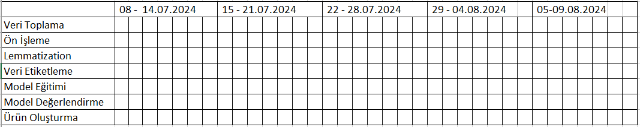








Proje İş Akışı
.
.............................
..........................................
........................................
.............................................................
..............................................
................................
.
..................................
.

Slide 9
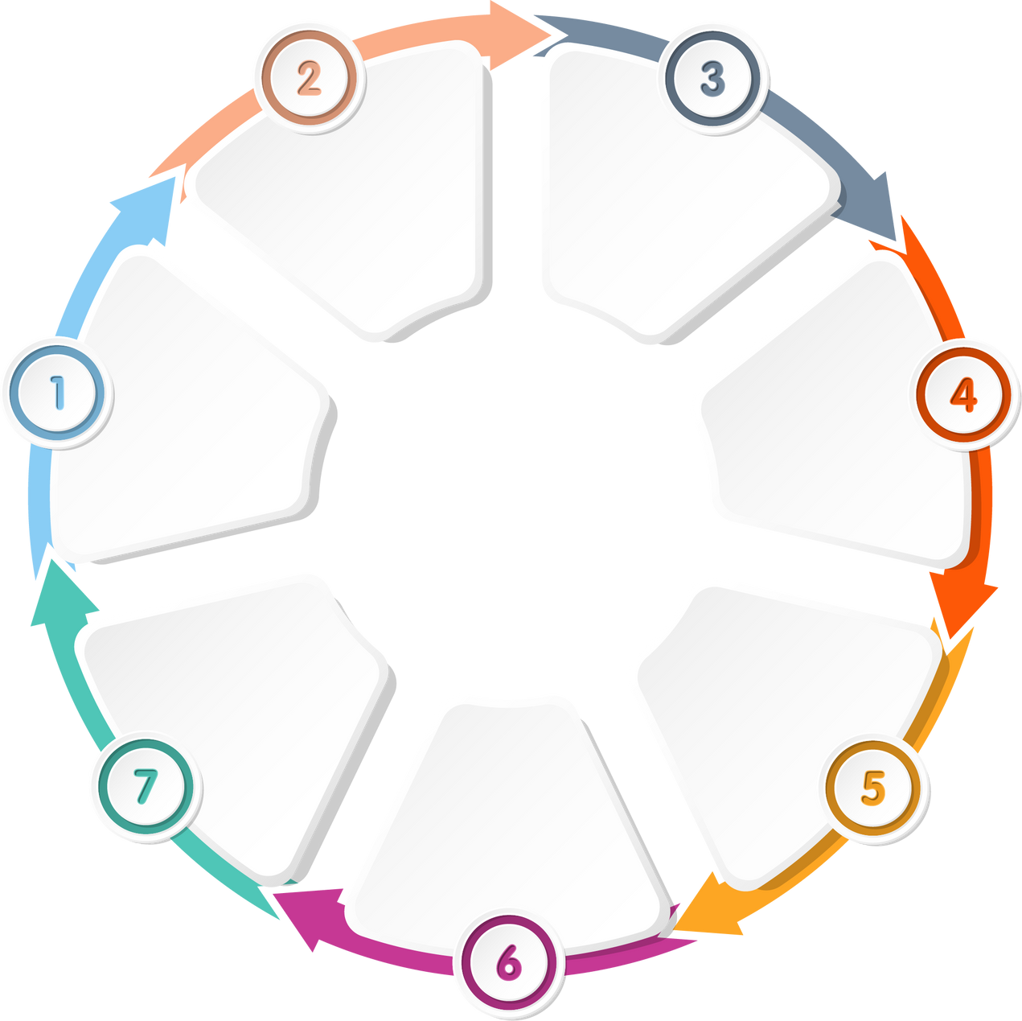







Lemmatization
Ön İşleme
Model Eğitimi
Veri Seti Oluşturma
PIPELINE
İzleme ve Güncelleme
Modeli Değerlendirme
Modelin Uygulanması

Slide 10
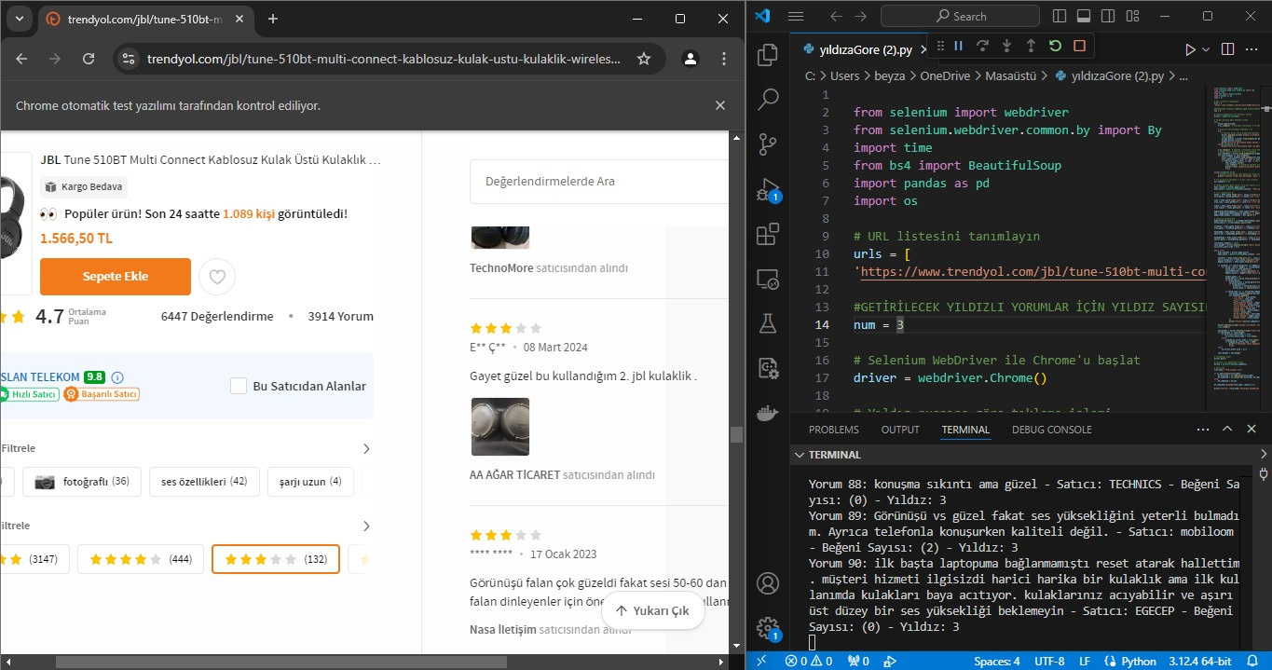
Ver Seti Oluşturma
PIPELINE
İstediğimize uygun veri seti bulamadığımız için kendi veri setimizi oluşturmaya karar verdik.
Kendi veri setimizi oluşturmak için trendyol’dan web scraping yöntemiyle veri çektik. Web scraping kodunu yazarken BeautifulSoup, Selenium ve pandas kütüphanelerinden yararlandık. Veri çekerken güvenlik protokolüne takılmamak ve veri kaybını önlemek için yorum yıldızına göre yorumları çekebilen bir kod geliştirdik.

Slide 11
Ön İşleme
Metin verilerini daha işlenebilir hale getirmek için metni bazı önemli ön işleme (text processing) aşamalarından geçirdik.
PIPELINE
Gürültü Temizleme
ozel_karakterin_boşlukla_degismesi = True
kucuk_harfe_cevirme = True
newline_karakteri_boslukla_degistirme = True
fazla_boslukları_silme = True
emoji_silme = True
tl_silme = True
parantez_silme = True
renk_bilgisi_cikarma = True
model_bilgisi_cikarma = True
baglanti_tipi_cikarma = True

Slide 12
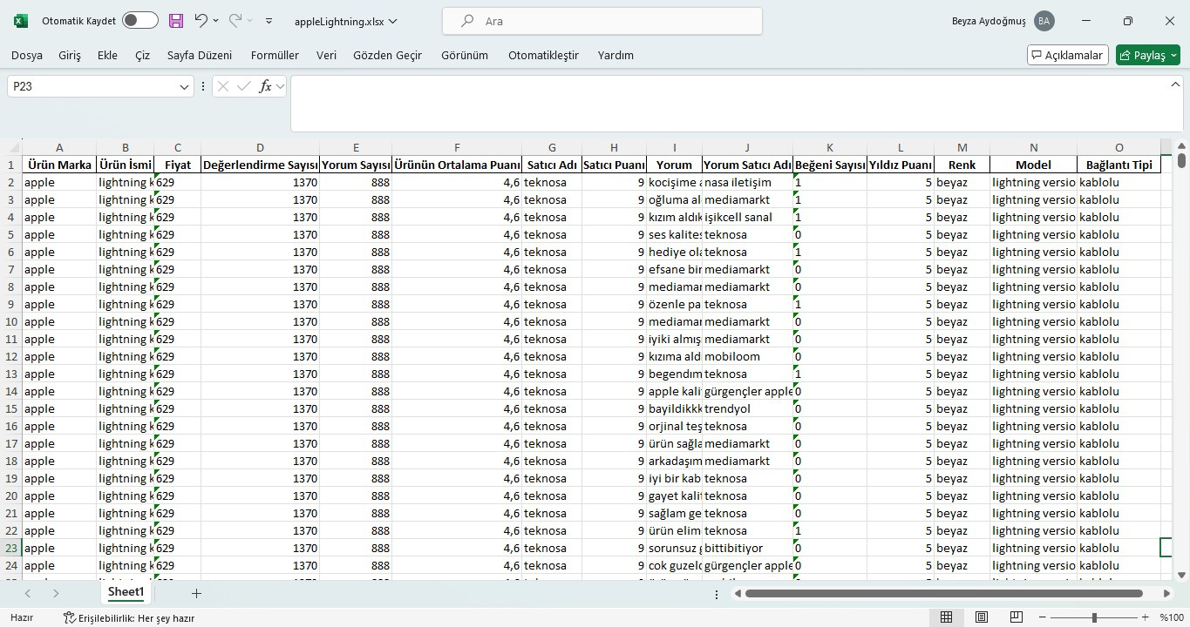

Slide 13

LEMMATIZATION
PIPELINE
Olumsuzluk eki alan kelimeleri tespit edip kök bulma işleminden geçirmemek
Tüm kelimelerin lemmatization işleminden geçirilip olumsuzluk eki içeren kelimelerin köklerine gerekli eklerin tekrardan yerleştirilmesi
Sadece gürültü temizleme işlemi uygulayıp lemmatization yapılmaması

Slide 14
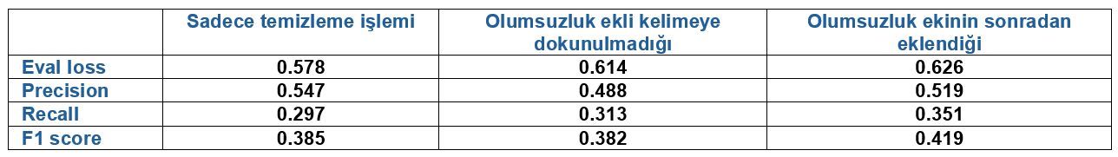
LEMMATIZATION SONUCU
PIPELINE
Küçük bir veri seti ile aynı parametreler kullanılarak üç yol için de modeller eğitildi ve “olumsuzluk eki içeren kelimelere lemmatization işleminin uygulanmaması” sonucundan daha iyi dönüt aldık.
Entity modeli için kullanılan parametreler:
train epochs = 10
eval batch size = 16
train batch size = 16
learning rate = 2e-5

Slide 15
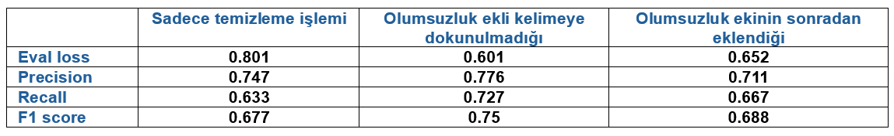
LEMMATIZATION SONUCU
(ön işleme ..)
PIPELINE
Duygu modeli için kullanılan parametreler:
train epochs = 10
train batch size = 16
eval batch size = 16
learning rate = 2e-5

Slide 16
Sonuçları İyileştirmek İçin
Zemberek kütüphanesinin spell chacker’ının yetersiz olduğu durumlarda kelimelerin doğru yazılabilmesi için kendi sözlüğümüzü oluşturduk.
2. “yetersiz, kalitesiz, ilgisiz ...” gibi kelimelerin sonuna gelen -sız,-siz eklerinde karşılaşılan hataları düzeltebilmek için kelimenin sonunda bu ekler varsa kelime işlemden geçmez
3. ‘değil', 'yok', 'hiç', 'asla', 'hayır’ gibi olumsuzluk ifadeleri aynı kalacaktır
4. Kendi oluşturduğumuz stop words listesini kullanarak duygu belirten stop wordsleri bu listeye eklemedik.

Slide 17
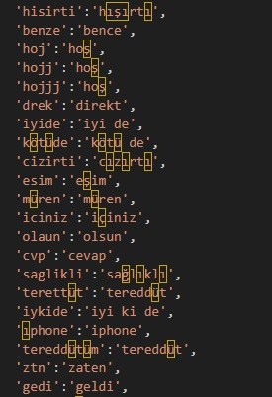
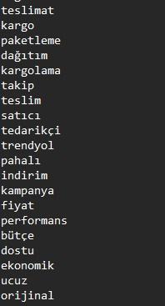
Çift aşamalı kelime kontrolü için sözlük
Değiştirilmemesi gereken kelimeler listesi

Slide 18
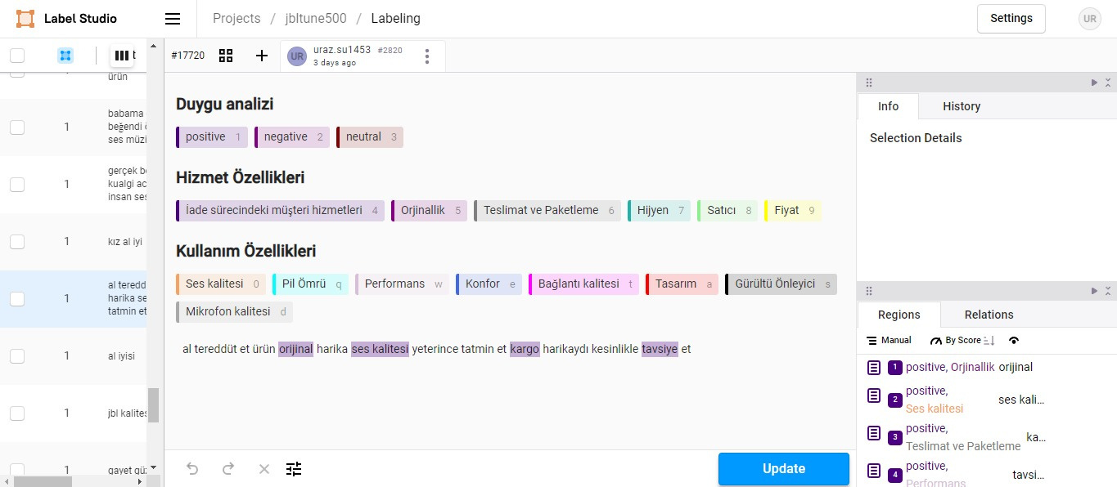
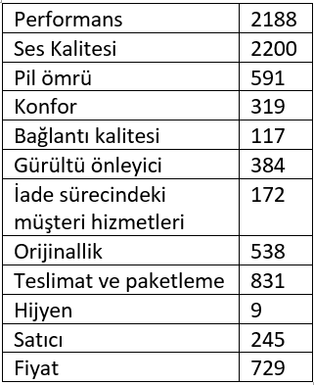
Etiketleme
Label studio aracı kullanılarak entity tanıma ve duygu analizi için özel bir etiketleme şablonu oluşturduk.
8323

Slide 19


Model Eğitimi
Metinlerdeki varlıkları tanımlayan bir Named Entity Recognition (NER) modeli eğitimi için “dbmdz/bert-base-turkish-128k-uncased” modelini kullanıyoruz.
Metinlerdeki duyguları analiz eden bir Sentiment analizi modeli eğitimi için
"dbmdz/bert-base-turkish-cased" modelini kullanıyoruz.
Model Değerlendirme
PIPELINE
Hyper-parameters:
train_batch_size= [16,32]
learning_rate = [2e-5, 3e-5]
eval_loss
precision
recall
f1_score
NER
0.097
0.876
0.912
0.894
En iyi model:
train_batch_size= 16
learning_rate = 3e-5
DUYGU
0.514
0.867
0.820
0.838

Slide 20
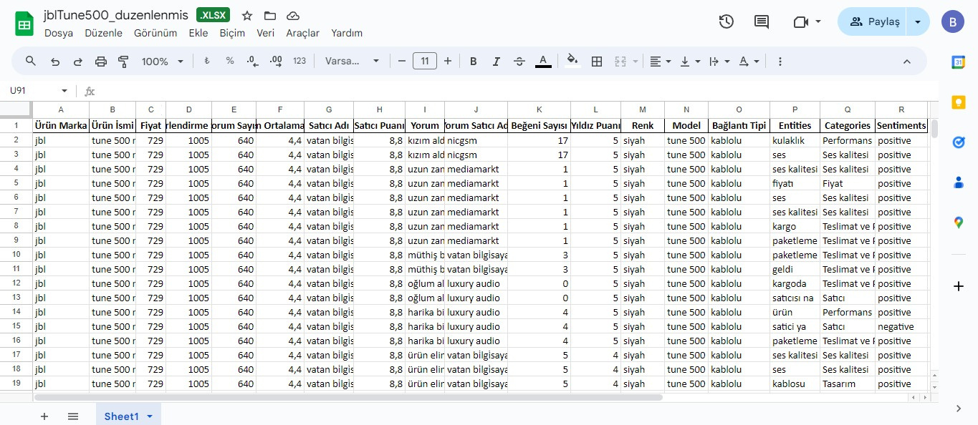
Modelin Uygulanması
PIPELINE
Belirlediğimiz kulaklık kategorisinden 2 marka ve toplam 5 model için veri kazıma işlemi yapılmıştır. Her bir modelin özellikleri excel’de depolanmakta olup bu verilerdeki kullanıcı yorumları oluşturduğumuz algoritma ve eğittiğimiz modeller sorucunda entity kategorilerini tespit ederek cümledeki duygularını belirtmektedir.

Slide 21
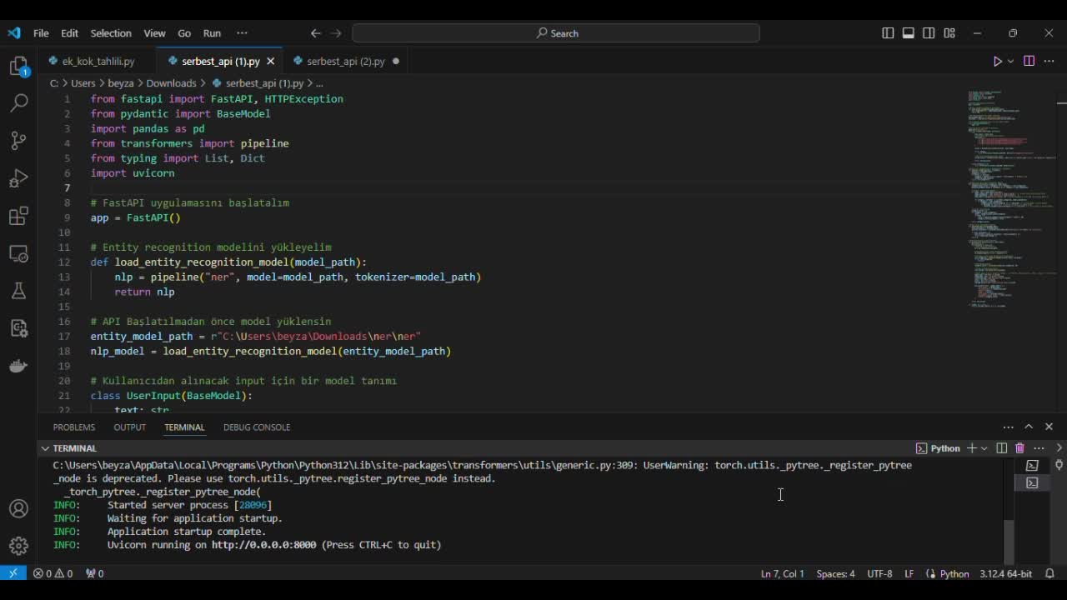
Ürün Ortaya Çıkarma
https://drive.google.com/drive/u/4/folders/13ARuzf8vbma0okukHa5Ro6bLD4EfCJJ9?hl=tr

Slide 22






PROJE YOL HARİTAMIZ
Daha fazla ürün kategorisinde müşteriye öneride bulunmak.
Her bir kategori için daha çeşitli etiketleme yapmak.
Müşteri arayüzünü ve backend algoritmasını kapsamlaştırmak.
Birden fazla e-ticaret sitesi için ürünlerin yorum bazında karşılaştırmasını sağlamak.

